Slide 1
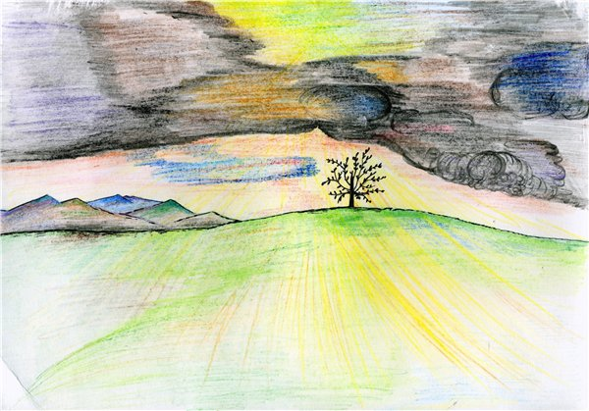
Природа просыпается
Уж тает снег, бегут ручьи,
В окно повеяло весною…
А. Плещеев

Slide 2
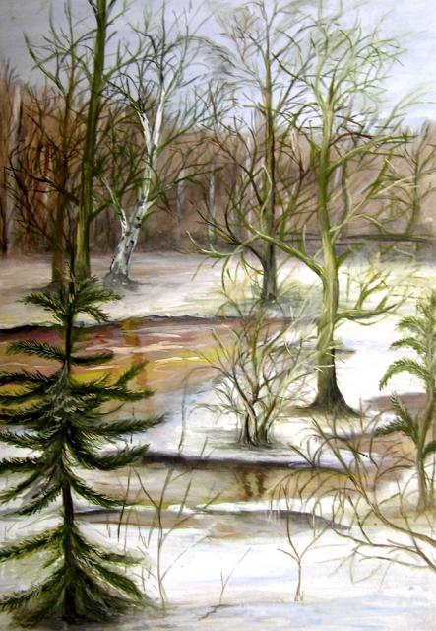

Slide 3
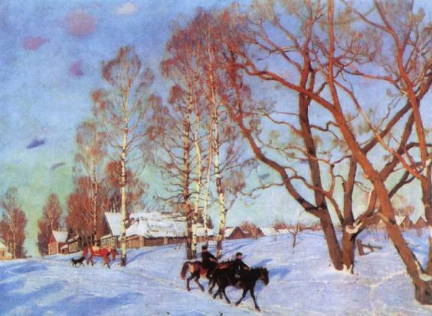
Константин Юон Мартовское солнце

Slide 4
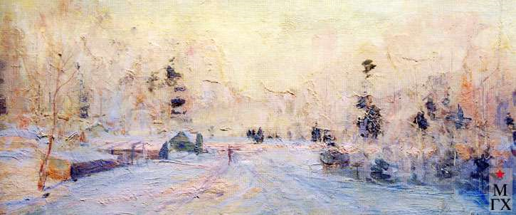
Н. Ромадин Розовый вечер

